Slide 1
La geografía
con las personas

Slide 2
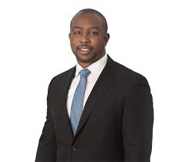
Julio
La edad = 40
7/7

Slide 3
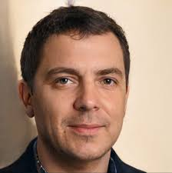
Roberto
La edad = 62
18/2

Slide 4
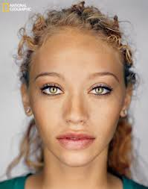
Gabriela
La edad = 26
1/12

Slide 5
Alejandro
La edad = 48
22/8

Slide 6
Isabel
La edad = 19
15/4

Slide 7
Cristina
La edad = 35
6/3

Slide 8
Manuel
La edad = 23
11/1

Slide 9
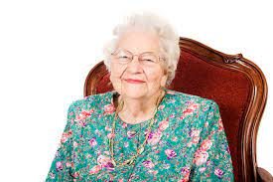
Mariana
La edad = 94
30/11

Slide 10
Paula
La edad = 15
30/9

Slide 11
La Roca
La edad = 50
2/5

